Slide 1
ФЛІТ
український
музичний
гурт

Slide 2
Історія
Історія групи бере свій початок ще в далекому 2001 році, коли п’ятеро молодих людей об’єднались під однією короткою, але влучною назвою –"Фліт".
Це були:
Новіков Володимир - вокал;
Бєляков Віталій - бек-вокал;
Марків Андрій - гітара;
Копієвський Михайло - бас-гітара;
Чорний Юра - ударні.

Slide 3
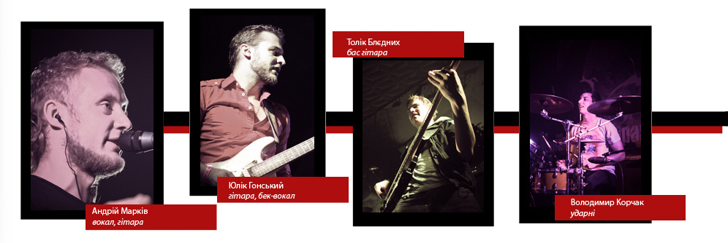

Slide 4
Група одразу дала про себе знати своїм неординарним музичним стилем, що з’єднав в собі гітарний драйв, оригінальні мелодії та фольклорні мотиви, створивши по-справжньому запальну музично-енергетичну суміш, яку в народі охрестили "фольк-панк-роком."
Але не пройшло і двох років від створення групи, як її торкнулись перші творчі розбіжності між учасниками колективу, внаслідок яких групу покидає її засновник – барабанщик Юра Чорний.

Slide 5
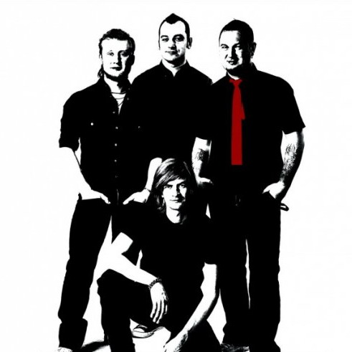
2003 році головним по "кухні" стає Ігор Озарко.
В цей період діяльність групи набуває нових шалено-бурхливих обертів, які
вилились записом
та релізом дебютного альбому "Світ такий…"

Slide 6


“Світ такий...” - О.Л.

Slide 7

А на початку 2004 року, гурт покинув бек-вокаліст – Бєляков Віталій. "Фліти" продовжили свою діяльність вчотирьох:
Новіков Володимир-вокал, гітара;
Марків Андрій-гітара, бек-вокал;
Копієвський Михайло-бас, бек-вокал;
Озарко Ігор-ударні.

Slide 8

2005 рік ознаменувався активною концертною діяльністю групи як в Україні, так і за кордоном та початком роботи над записом другого альбому з робочою назвою "Заникай".

Slide 9

В червні 2007 року "Фліти" зробили подарунок всім своїм шанувальникам – перший великий сольний концерт. Під час його проведення здійснювалась відео-зйомка. А вже у вересні в світ вийшов перший DVD групи "Концерт в Івано-Франківську", в якому окрім самого концерту в рідному місті є збірка кліпів групи, ексклюзивні фото та інтерв’ю з учасниками колективу.

Slide 10

Наприкінці 2008 року "Фліти" взяли участь в проекті "Фольк-music", організований Першим Національним телеканалом. Основна мета цього проекту – популяризація Української народної музики. За підсумками сезону "Фліти" зайняли перше місце з власною обробкою пісні "Ой, п’є чумак, п’є".

Slide 11

23 квітня 2009 року вийшов вже третій за рахунком альбом групи "Фліт" з категоричною назвою "Однозначно!". Запис є результатом наполегливої кількамісячної праці учасників колективу, і саме цей альбом, на даний момент, є ОДНОЗНАЧНО найкращим доробком групи. До його треклиста увійшло 12 пісень. Енергійні і драйвові рокові ритми переплетені у ньому з повільними баладами, і за бажанням, кожен знайде там пісню для себе.

Slide 12
2010 рік для команди був насиченим на важливі події: 15 червня "Фліти" у своєму рідному місті дали сольний концерт у найбільшому залі Івано-Франківська разом із струнним ансамблем. Це був ще один крок до проявлення багатогранної творчості команди. І це ще раз підтвердило, що музика, яка виконується "Флітами" може бути подана у будь-якому "соусі" до смаку більшості слухачів. Новина про акустичний "Фліт" долетіла і позитивно сприйнялась як прихильниками рок культури, так і поціновувачами класичної музики. Під час концерту проходила зйомка цієї події. Як наслідок - другий офіційний ДВД групи з одноіменною назвою.
“Світ такий...” - Світ такий

Slide 13
Однією з не дуже приємних подій того ж року була зміна складу команди. Сталою вона залишалась з 2003 року. Та все навколо нас змінюється, у тому числі і погляди на життя учасників. Ігор вирішив покинути гурт і відпочити від музичного життя. Його місце зайняв молодий барабанщик Корчак Володимир. На той момент склад команди став таким:
Новіков Володимир-вокал, гітара;
Марків Андрій-гітара, бек-вокал;
Копієвський Михайло-бас, бек-вокал;
Корчак Володимир-ударні.
“Світ такий...” - Їжачок

Slide 14


Slide 15
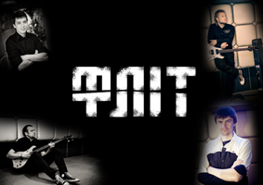
Та ніякі зміни складу ніколи не зупинять музикантів творити музику, яку вони до цього часу грали. Хоча й сценічний склад "Флітів" зазнав змін, але навколо нього утверджується сталий моноліт учасників. На сцені "Фліт" - це четверо учасників, а поза нею - це велика сім'я друзів та прихильників. За цей час хлопці звикли до свого міцного тилу - звукорежисера Василя Бушеленка та менеджера Валерія Крета. Вони давно вже працюють з командою і тепер "Фліти" впевнено називають їх частиною команди.
“Zаникай” – Моя планета

Slide 16
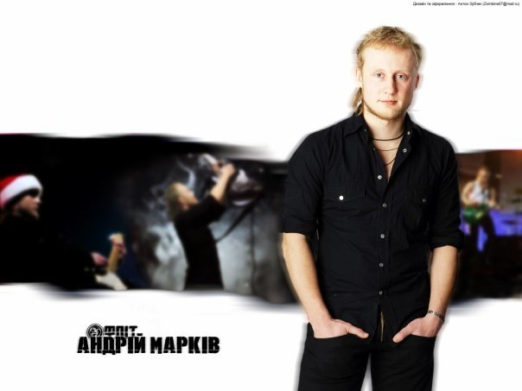
У 2011 році в групі знову проходять зміни. Цього разу сцену вирішив покинути Володимир Новіков. Це його особисте рішення. Та воно зовсім не означає, що Володя відходить від творчості "Флітів", ні, співпраця з групою надалі продовжуватиметься в якості композитора, автора пісень. Колишній бек вокаліст та гітарист групи Андрій Марків відтепер є "флітівським" голосом.

Slide 17
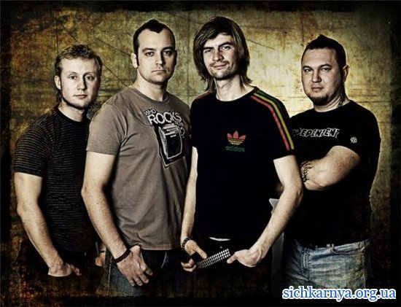
Отже, сучасний склад команди "Фліт" зараз такий:
Марків Андрій-вокал, гітара;
Юлій Гонський-гітара, бек-вокал;
Анатолій Блєдних-бас, бек-вокал;
Корчак Володимир-ударні.

Slide 18

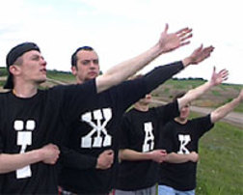
Люди з усього світу, які слухають "Фліт", дають позитивні відгуки. Це дає велику наснагу творити ще і ще – більше і краще. Оскільки музика стала для групи невід’ємною частиною життя.

Slide 19

Дякую за увагу!

